Slide 1


DEPARTAMENTO DE ELÉCTRICA, ELECTRÓNICA Y TELECOMUNICACIONES
CARRERA DE INGENIERÍA ELECTRÓNICA, AUTOMATIZACIÓN Y CONTROL
“Análisis comparativo del desempeño de algoritmos seguidores del punto de máxima potencia en sistemas fotovoltaicos”
Autor:
Richard Cuzco Sisa
Director:
Dr. Diego Arcos Avilés
Sangolquí - Julio 2021
Notes:
NOTA: ¿Desea una imagen diferente en esta diapositiva? Seleccione la imagen y elimínela. A continuación, haga clic en el icono Imágenes del marcador de posición para insertar una imagen.

Slide 2
Agenda
“Análisis comparativo del desempeño de algoritmos seguidores del punto de máxima potencia en sistemas fotovoltaicos”
01
Introducción
02
Objetivos
03
Diseño
03
Diseño del Sistema Fotovoltaico y Algoritmos MPPT
04
Escenarios de Pruebas y Resultados
03
Diseño
05
Conclusiones y Recomendaciones

Slide 3
Introducción
Cambio Climático
Cambio de clima atribuido de manera directa o indirecta a la actividad humana que altera la composición de la atmósfera global.
El IPCC en el 2014 concluye que el cambio climático es real y las actividades humanas son su principal causante.
Fotovoltaica
Eólica
Hidroeléctricas
Crecimiento del 57%
115 GW Potencia Instalada
Crecimiento del 30%
60 GW Potencia Instalada
Crecimiento del 8%
16 GW Potencia Instalada
128 GW
Energías
Renovables
Creciente demanda energética a nivel mundial.
Uso desmesurado de combustibles fósiles y derivados del petróleo.
Nuevas fuentes de generación de energías “verdes” que sean amigables con el planeta.
Notes:
Para el 2050 lima chulin

Slide 4
Introducción
Efectos y Soluciones del Cambio Climático
Aumento de la Temperatura Global
Desaceleración económica Covid-19.
2020 Año mas caluroso registrado.
Incremento de 1.2°C desde fines del siglo XIX.
0 y 51 millones
Toneladas de Gases de Efecto Invernadero
Calentamiento y Acidificación de los océanos
Energías Renovables
Incremento de 0.3°C por década
Ciclones y Huracanes mas fuertes
Fotovoltaica
Eólica
Nuclear
Biomasa
Hidráulica
Reducción del hielo ártico y
Aumento del nivel del mar

Slide 5
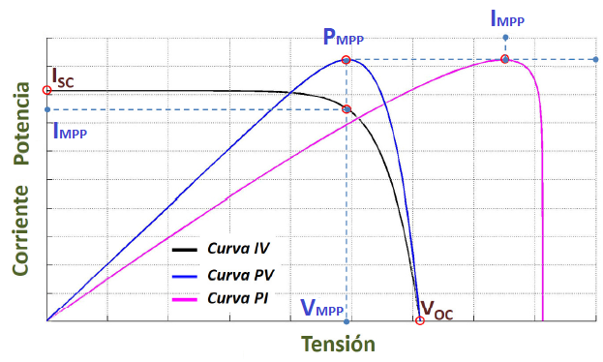

Introducción
Energía Fotovoltaica
Paneles Solares
Reducción de costos.
Nuevas tecnologías de fabricación.
Efecto Fotovoltaico.
Sistema Fotovoltaico
Celda Solar
Convertidores
Seguidores del Punto de Máxima Potencia MPPT
Variables
I_{MPP}
V_{MPP}
Temperatura °C
Irradiancia $W/m^{2}$

Slide 6
Objetivos
Objetivo General
Objetivo General
Realizar la comparación de diferentes algoritmos seguidores del punto de máxima potencia aplicados a un sistema fotovoltaico, mediante el diseño y simulación en Matlab/Simulink para determinar el desempeño de los mismos frente a distintos escenarios con condiciones climáticas variantes.

Slide 7
Objetivos
Objetivos Secundarios
Establecer el modelo matemático del sistema de generación fotovoltaica con la utilización de herramientas informáticas.
Diseñar el sistema de generación fotovoltaico mediante la utilización de convertidores, paneles solares, seguidores MPPT, con el fin de emplearlo como diseño base para la simulaciones posteriores.
Construir algoritmos convencionales (P&O e INC) que permitan realizar el seguimiento del punto de máxima potencia.
Diseñar algoritmos seguidores del punto de máxima potencia modernos basados en lógica difusa, redes neuronales y control por modo deslizante con el fin de estimar su desempeño en un modelo de sistema fotovoltaico.
Evaluar el desempeño de los controladores diseñados mediante diferentes escenarios de simulación para comparar su funcionamiento y establecer su grado de aplicabilidad.

Slide 8
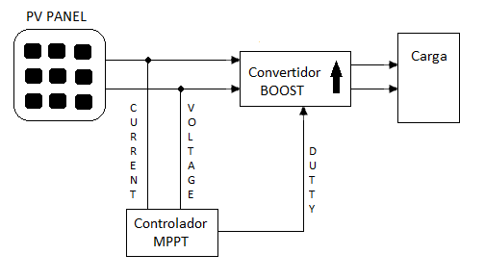


Diseño del Sistema Fotovoltaico y algoritmos MPPT
Sistema Fotovoltaico
Se define como sistema fotovoltaico al conjunto de elementos involucrados en la generación de energía eléctrica a partir de la radiación solar.
Panel Solar
Convertidor Elevador
Controlador MPPT
Esquema de simulación propuesto

Slide 9
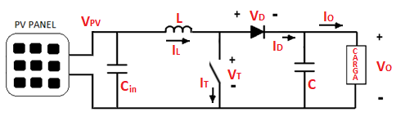
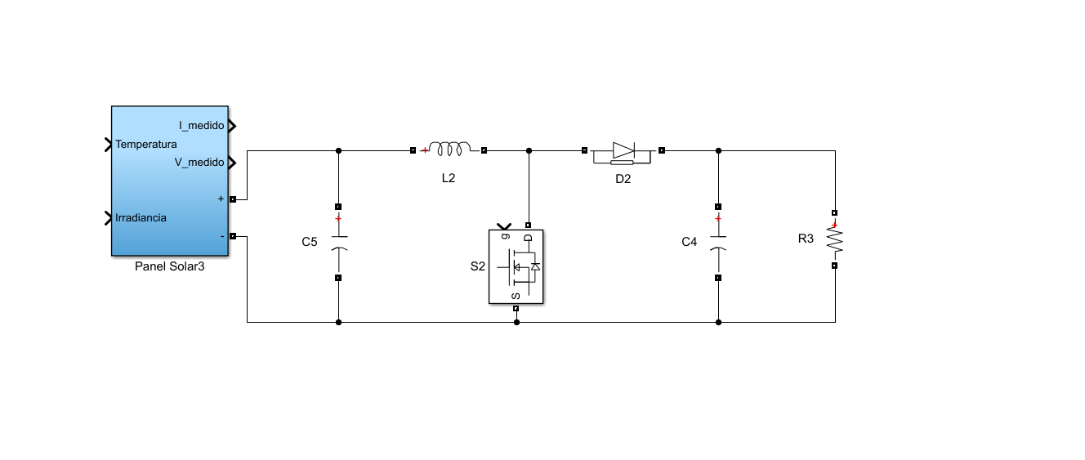
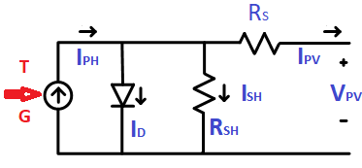
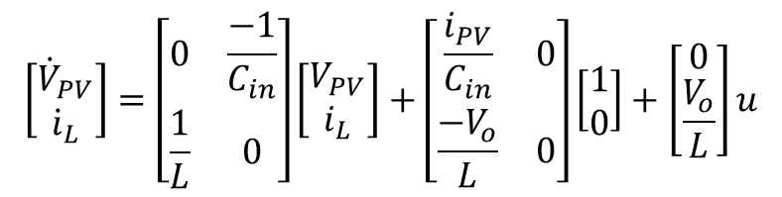

Diseño del Sistema Fotovoltaico y algoritmos MPPT
Sistema Fotovoltaico
Panel Solar
Convertidor Boost
Especificaciones del Panel Solar
Modelo | 1Soltech STH-215-P
Potencia en STC (W) | 213.15
Vmp: Voltaje en MPP (V) | 29.0
Imp: Corriente en MPP (A) | 7.35
Voc: Voltaje en circuito abierto (V) | 36.3
Isc: Corriente de corto circuito (A) | 7.84
$$I_{PV}=I_{ph}∗N_{p}−I_{D}∗N_{p}−I_{sh}$$
$$\left[\begin{matrix}{\dot{V}}_{PV} \\ {\dot{i}}_{L}\end{matrix}\right]=\left[\begin{matrix}0 & \frac{−1}{C_{in}} \\ \frac{1}{L} & 0\end{matrix}\right]\left[\begin{matrix}V_{PV} \\ i_{L}\end{matrix}\right]+\left[\begin{matrix}\frac{i_{PV}}{C_{in}} & 0 \\ \frac{−V_{o}}{L} & 0\end{matrix}\right]\left[\begin{matrix}1 \\ 0\end{matrix}\right]+\left[\begin{matrix}0 \\ \frac{V_{o}}{L}\end{matrix}\right]u$$

Slide 10
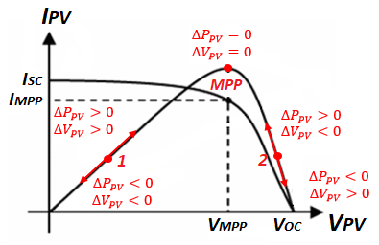




Diseño del Sistema Fotovoltaico y algoritmos MPPT
ALGORITMOS CONVENCIONALES
PERTURBACIÓN & OBSERVACIÓN - P&O
Uno de los algoritmos MPPT comúnmente utilizados en la industria fotovoltaica
El algoritmo se basa en la continua observación y perturbación hasta encontrar un punto de operación que se acerque lo mas posible al punto de máxima potencia
Dado su modo de funcionamiento oscila alrededor del punto de máxima potencia.

Slide 11
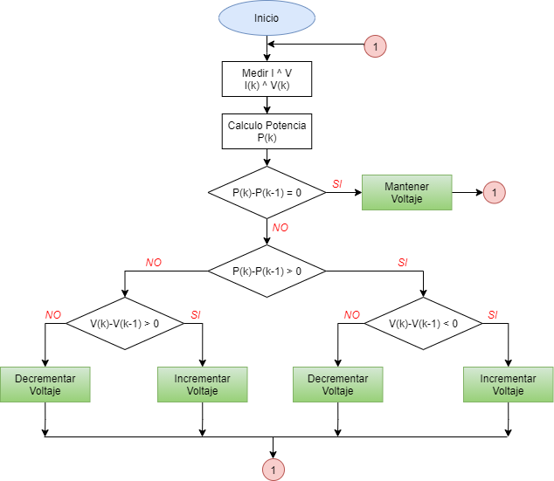
Diseño del Sistema Fotovoltaico y algoritmos MPPT
ALGORITMOS CONVENCIONALES
PERTURBACIÓN & OBSERVACIÓN - P&O
Establecer el modelo matemático del sistema de generación fotovoltaica con la utilización de herramientas informáticas.
Perturbación Previa | Cambio en la Potencia |  | Siguiente Perturbación
Positiva | Positiva |  | Positiva
Positiva | Negativa |  | Negativa
Negativa | Positiva |  | Negativa
Negativa | Negativa |  | Positiva

Slide 12
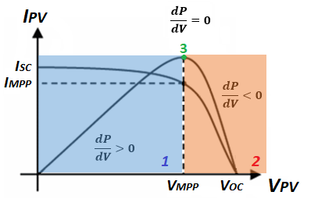
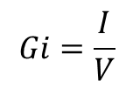
Diseño del Sistema Fotovoltaico y algoritmos MPPT
ALGORITMOS CONVENCIONALES
CONDUCTANCIA INCREMENTAL - INC
Medición de los cambios incrementales de voltaje y corriente del panel solar.
Rastreo del punto de máxima potencia mediante la derivada de la potencia con respecto al voltaje.
Tres regiones de operación en base a la derivada de la potencia con respecto al voltaje.
$$Gi=\frac{I}{V}$$

Slide 13
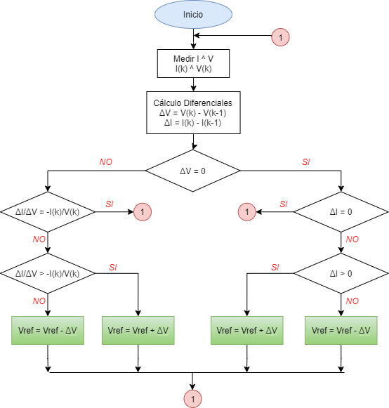
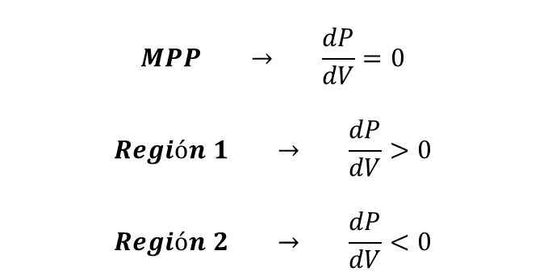
Diseño del Sistema Fotovoltaico y algoritmos MPPT
ALGORITMOS CONVENCIONALES
CONDUCTANCIA INCREMENTAL - INC
La Conductancia es la relación matemática que involucra al voltaje y corriente del panel con la derivada de la potencia con respecto del voltaje
$$MPP → \frac{dP}{dV}=0$$
$$Región 1 → \frac{dP}{dV}>0$$
$$Región 2 → \frac{dP}{dV}<0$$

Slide 14
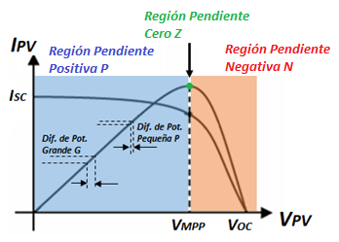
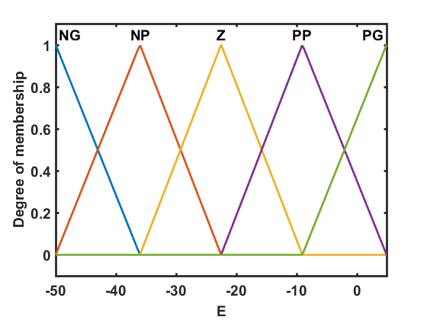
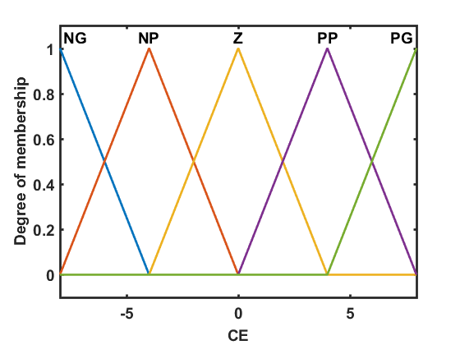
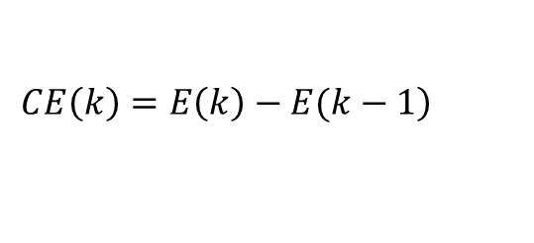
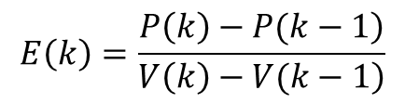
Diseño del Sistema Fotovoltaico y algoritmos MPPT
ALGORITMOS MODERNOS
CONTROLADOR BASADO EN LOGICA DIFUSA - FLC
Definir variables de entrada y salida.
Plantear su universo de discurso, variables lingüísticas y funciones de pertenencia.
$$E\left(k\right)=\frac{\left.P\left(k\right)−P(k−1\right)}{\left.V\left(k\right)−V(k−1\right)}$$
$$\left.CE\left(k\right)=E\left(k\right)−E(k−1\right)$$

Slide 15
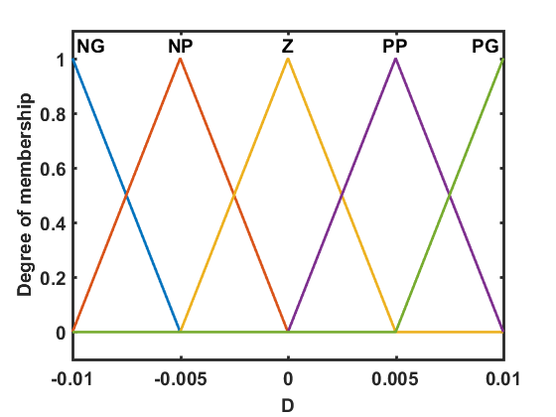
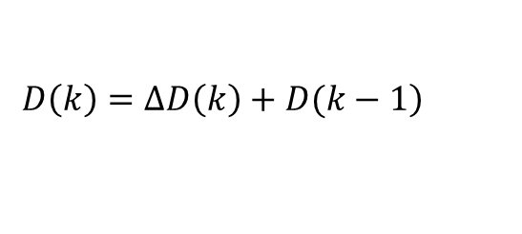
Diseño del Sistema Fotovoltaico y algoritmos MPPT
ALGORITMOS MODERNOS
CONTROLADOR BASADO EN LOGICA DIFUSA - FLC
$$\left.D\left(k\right)=∆D\left(k\right)+D(k−1\right)$$
25 Reglas difusas que gobiernan el comportamiento.
Enfoque lingüístico “Si - Entonces”

Slide 16
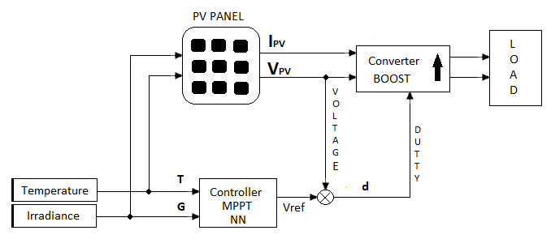
Diseño del Sistema Fotovoltaico y algoritmos MPPT
ALGORITMOS MODERNOS
REDES NEURONALES - NN
Definición de variables de entrada y salida del controlador.
Cambio de esquema de simulación en función de variables I/O.
El controlador MPPT NN se estructura de tres partes principales

Slide 17
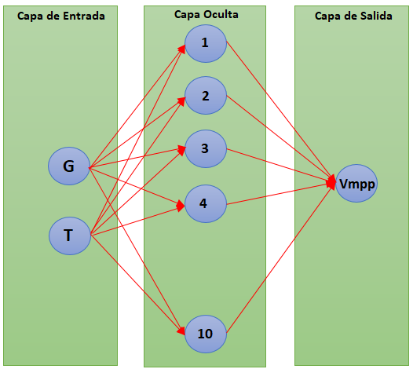
Diseño del Sistema Fotovoltaico y algoritmos MPPT
ALGORITMOS MODERNOS
REDES NEURONALES - NN
Selección de las variables I/O: Las entradas del controlador serán: temperatura (T) e irradiancia (G), mientras que la salida está dada por el Voltaje referencial.
Arquitectura de la red: Cuenta de tres capas. La capa de entrada, capa oculta y capa de salida.
Entrenamiento de la red: Conjunto de datos generados aleatoriamente en base a las entradas. Algoritmo de entrenamiento Levenberg-Marquardt

Slide 18
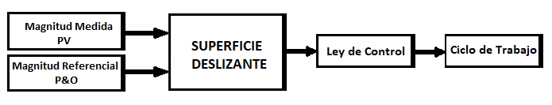
Diseño del Sistema Fotovoltaico y algoritmos MPPT
ALGORITMOS MODERNOS
CONTROL POR MODOS DESLIZANTES - SMC
Diversas metodologías para realizar un control SMC MPPT.
Generación de la superficie deslizante mediante bases de datos de mediciones reales o simulaciones.
Incorporación del algoritmo P&O como generador de la superficie deslizante.

Slide 19
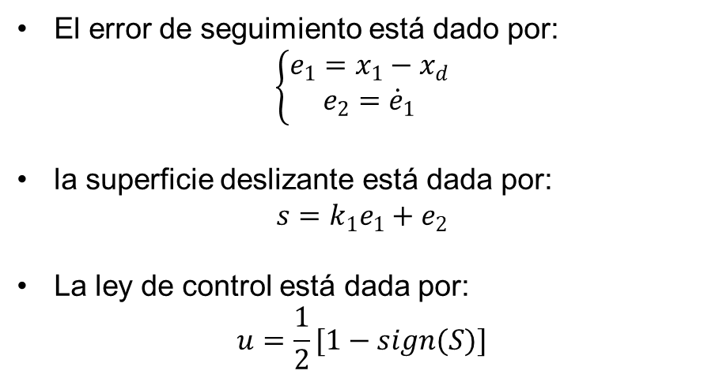
Diseño del Sistema Fotovoltaico y algoritmos MPPT
ALGORITMOS MODERNOS
CONTROL POR MODOS DESLIZANTES - SMC
El error de seguimiento está dado por:
$$\left\{\begin{matrix}e_{1}=x_{1}−x_{d} \\ e_{2}={\dot{e}}_{1}\end{matrix}\right.$$
la superficie deslizante está dada por:
$$s=k_{1}e_{1}+e_{2}$$
La ley de control está dada por:
$$u=\frac{1}{2}[1−sign(S)]$$

Slide 20
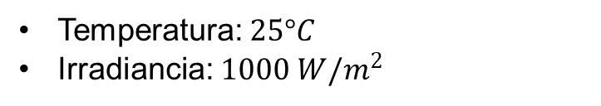
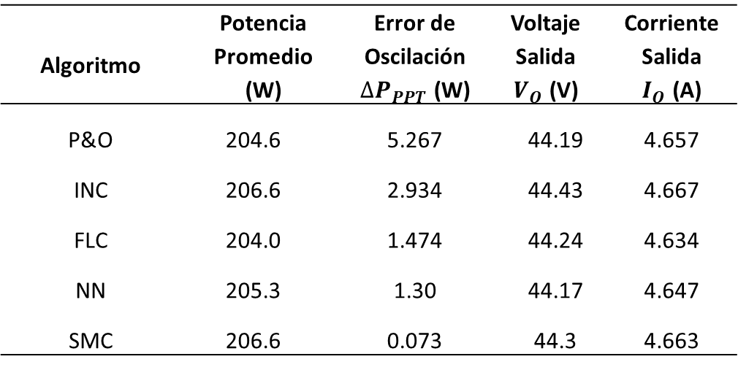
Escenarios de Prueba y resultados
Algoritmo | Potencia Promedio (W) |  | Error de Oscilación$∆P_{PPT}$ (W) | Voltaje Salida $V_{O}$ (V) |  | Corriente Salida $I_{O}$ (A)
P&O | 204.6 | 5.267 |  |  | 44.19 | 4.657
INC | 206.6 | 2.934 |  |  | 44.43 | 4.667
FLC | 204.0 | 1.474 |  |  | 44.24 | 4.634
NN | 205.3 | 1.30 |  |  | 44.17 | 4.647
SMC | 206.6 | 0.073 |  |  | 44.3 | 4.663
Escenario 1
Condiciones STC
Temperatura: $25°C$
Irradiancia: $1000 W/m^{2}$

Slide 21
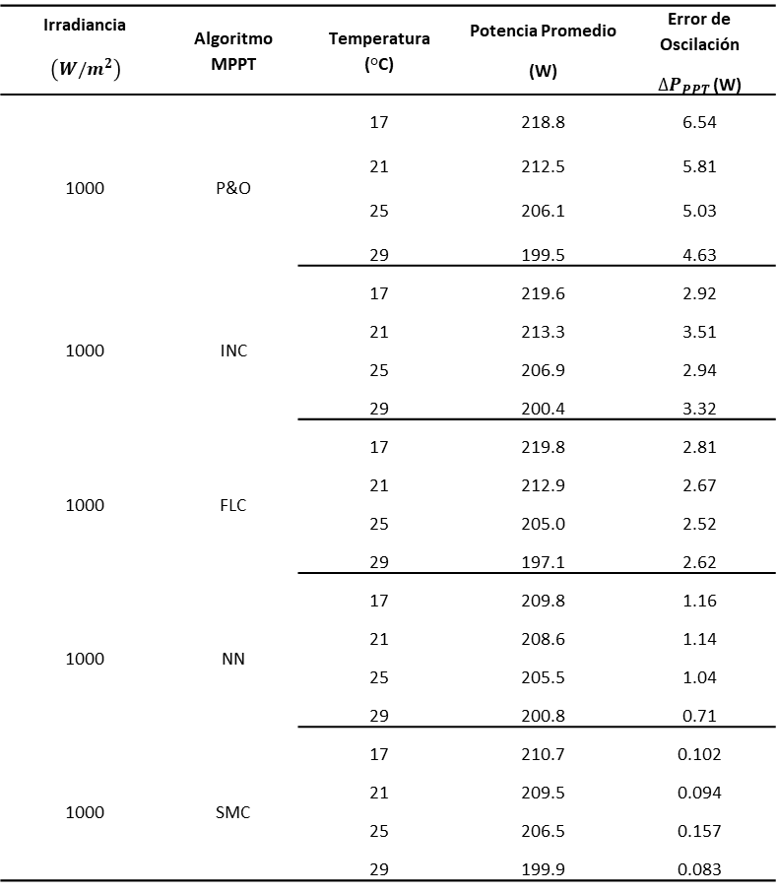
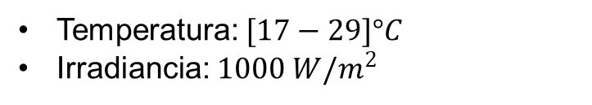
Escenarios de Prueba y resultados
Irradiancia $$\left(W/m^{2}\right)$$ | Algoritmo MPPT | Temperatura (°C) | Potencia Promedio (W) | Error de Oscilación $∆P_{PPT}$ (W)
1000 | P&O | 17 21 25 29 | 218.8 212.5 206.1 199.5 | 6.54 5.81 5.03 4.63
1000 | INC | 17 | 219.6 | 2.92
 |  | 21 | 213.3 | 3.51
 |  | 25 | 206.9 | 2.94
 |  | 29 | 200.4 | 3.32
1000 | FLC | 17 | 219.8 | 2.81
 |  | 21 | 212.9 | 2.67
 |  | 25 | 205.0 | 2.52
 |  | 29 | 197.1 | 2.62
1000 | NN | 17 | 209.8 | 1.16
 |  | 21 | 208.6 | 1.14
 |  | 25 | 205.5 | 1.04
 |  | 29 | 200.8 | 0.71
1000 | SMC | 17 | 210.7 | 0.102
 |  | 21 | 209.5 | 0.094
 |  | 25 | 206.5 | 0.157
 |  | 29 | 199.9 | 0.083
Escenario 2
Condiciones Climáticas Variantes
Temperatura: $[17−29]°C$
Irradiancia: $1000 W/m^{2}$

Slide 22
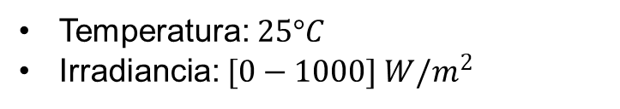
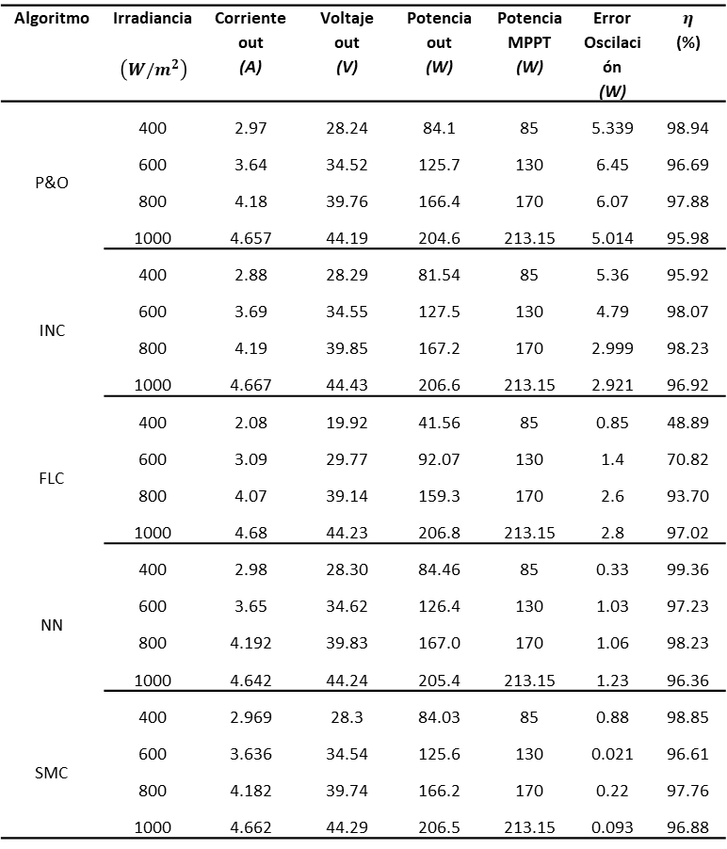
Escenarios de Prueba y resultados
Algoritmo | Irradiancia $$\left(W/m^{2}\right)$$ | Corriente out (A) | Voltaje out (V) | Potencia out (W) | Potencia MPPT (W) | Error Oscilación (W) | $$η$$ (%)
P&O | 400 | 2.97 | 28.24 | 84.1 | 85 | 5.339 | 98.94
 | 600 | 3.64 | 34.52 | 125.7 | 130 | 6.45 | 96.69
 | 800 | 4.18 | 39.76 | 166.4 | 170 | 6.07 | 97.88
 | 1000 | 4.657 | 44.19 | 204.6 | 213.15 | 5.014 | 95.98
INC | 400 | 2.88 | 28.29 | 81.54 | 85 | 5.36 | 95.92
 | 600 | 3.69 | 34.55 | 127.5 | 130 | 4.79 | 98.07
 | 800 | 4.19 | 39.85 | 167.2 | 170 | 2.999 | 98.23
 | 1000 | 4.667 | 44.43 | 206.6 | 213.15 | 2.921 | 96.92
FLC | 400 | 2.08 | 19.92 | 41.56 | 85 | 0.85 | 48.89
 | 600 | 3.09 | 29.77 | 92.07 | 130 | 1.4 | 70.82
 | 800 | 4.07 | 39.14 | 159.3 | 170 | 2.6 | 93.70
 | 1000 | 4.68 | 44.23 | 206.8 | 213.15 | 2.8 | 97.02
NN | 400 | 2.98 | 28.30 | 84.46 | 85 | 0.33 | 99.36
 | 600 | 3.65 | 34.62 | 126.4 | 130 | 1.03 | 97.23
 | 800 | 4.192 | 39.83 | 167.0 | 170 | 1.06 | 98.23
 | 1000 | 4.642 | 44.24 | 205.4 | 213.15 | 1.23 | 96.36
SMC | 400 | 2.969 | 28.3 | 84.03 | 85 | 0.88 | 98.85
 | 600 | 3.636 | 34.54 | 125.6 | 130 | 0.021 | 96.61
 | 800 | 4.182 | 39.74 | 166.2 | 170 | 0.22 | 97.76
 | 1000 | 4.662 | 44.29 | 206.5 | 213.15 | 0.093 | 96.88
Escenario 3
Condiciones Climáticas Variantes
Temperatura: $25°C$
Irradiancia: $[0−1000] W/m^{2}$

Slide 23
Escenarios de Prueba y resultados
Escenario 3
Condiciones Climáticas Variantes

Slide 24
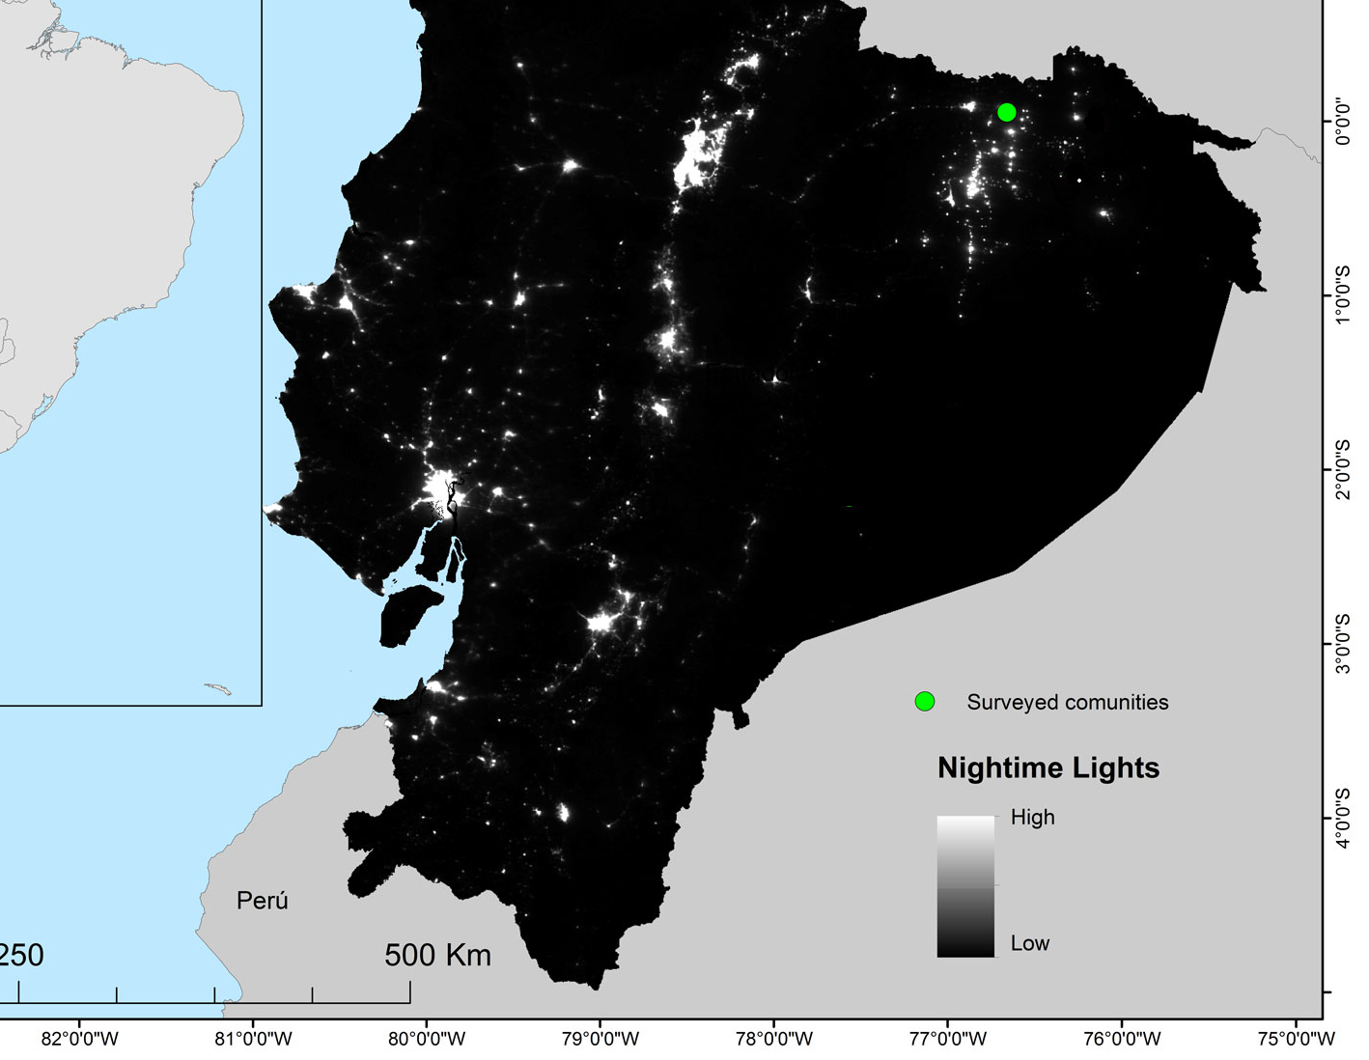
Escenarios de Prueba y resultados
Escenario 4
Condiciones Climáticas Reales
La localidad seleccionada consta como territorio rural perteneciente a la región amazónica del Ecuador, dentro de la provincia de Sucumbíos cerca de su capital Nueva Loja.
Los datos utilizados para el escenario cuatro pertenecen al mes de enero de 2015 y son medidos con una taza de muestreo de una hora.

Slide 25
Escenarios de Prueba y resultados
Escenario 4
Condiciones Climáticas Reales

Slide 26

Discusión
En la actualidad la mayor eficiencia lograda en paneles solares bordea el 25%, es por ello que los algoritmos seguidores del punto de máxima potencia presentan gran relevancia dentro de sistemas fotovoltaico, debido al hecho que gracias a ellos se puede extraer mayor cantidad de potencia.
Pese a la afectación de la pandemia debido al Covid-19, la industria fotovoltaica es una de las pocas que presenta un crecimiento positivo. A su vez se proyecta que en un futuro sea una de las primeras fuentes de generación de energía.
Actualmente la industria fotovoltaica establece un nuevo mercado con una huella verde, esto debido a la factibilidad tecnológica y a la disminución de costos en paneles solares.

Slide 27



Conclusiones
Investigaciones plantean nuevas tecnologías de fabricación de los paneles solares como Half-Cell, PERC, Bifacial cada una cuenta con prestaciones específicas. Todas estas nuevas tecnologías comparten un principio común. Establecer un modelo de simulación que parta desde su formulación matemática permite comprender la manera en que interactúa cada variable y parámetro dentro de la producción de energía.
Debido al modo de operación en cuanto a rastreo del punto del punto de máxima potencia los algoritmos P&O e INC se concluye que siempre presentaran oscilaciones en su señal de salida. Estas oscilaciones pueden acortarse si se disminuye el paso de las perturbaciones, pero a cambio de ralentizar el sistema.
Los algoritmos convencionales más utilizados en el mercado (P&O e INC) son aquellos que presentan constantes oscilaciones, sin embargo muestran un adecuado seguimiento del MPP y extracción de potencia sin comprometer el costo computacional requerido para su desarrollo e implementación.

Slide 28
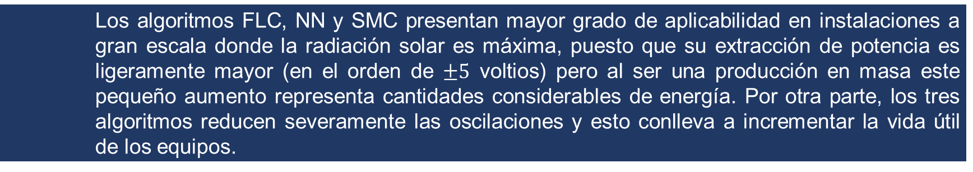
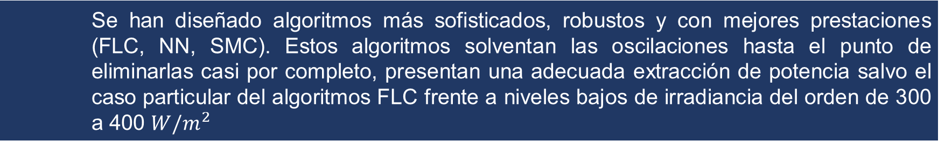
Conclusiones
Se han diseñado algoritmos más sofisticados, robustos y con mejores prestaciones (FLC, NN, SMC). Estos algoritmos solventan las oscilaciones hasta el punto de eliminarlas casi por completo, presentan una adecuada extracción de potencia salvo el caso particular del algoritmos FLC frente a niveles bajos de irradiancia del orden de 300 a 400 $W/m^{2}$
Los algoritmos P&O e INC presentan mayor grado de aplicabilidad en instalaciones de baja escala y media escala. Pese a que son los métodos con mayor presencia de oscilaciones y en ocasiones presenta distorsiones en la señal de potencia de salida, su seguimiento del MPP es adecuado. A su vez su implementación no implica la utilización de controladores con características avanzadas, lo que permite su fácil producción y replicación en masa.
Los algoritmos FLC, NN y SMC presentan mayor grado de aplicabilidad en instalaciones a gran escala donde la radiación solar es máxima, puesto que su extracción de potencia es ligeramente mayor (en el orden de $±5$ voltios) pero al ser una producción en masa este pequeño aumento representa cantidades considerables de energía. Por otra parte, los tres algoritmos reducen severamente las oscilaciones y esto conlleva a incrementar la vida útil de los equipos.

Slide 29
GRACIAS
POR SU ATENCIÓN

